Slide 2
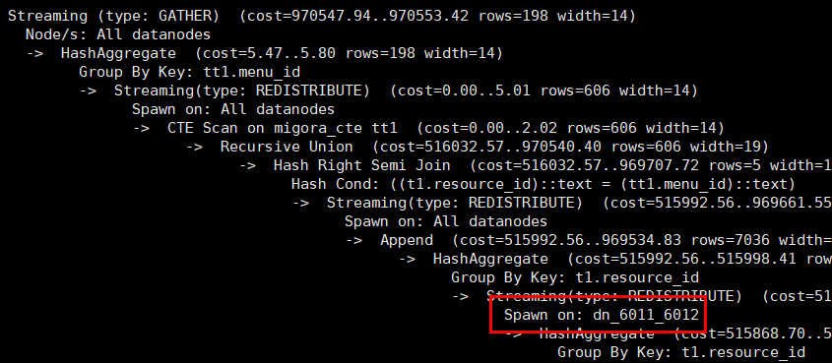
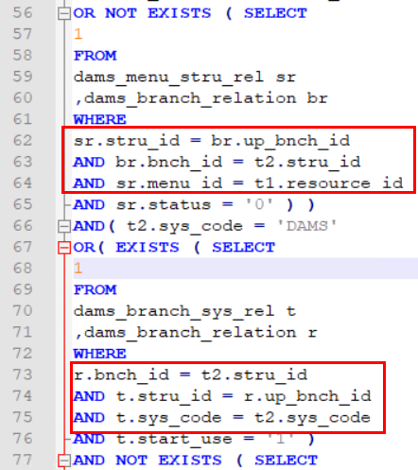
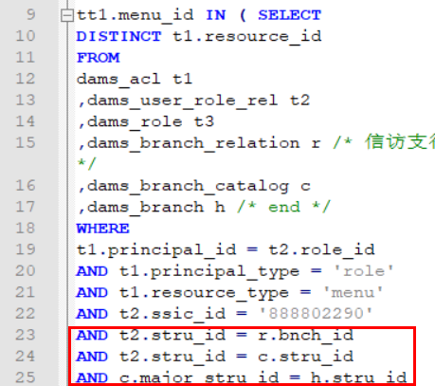
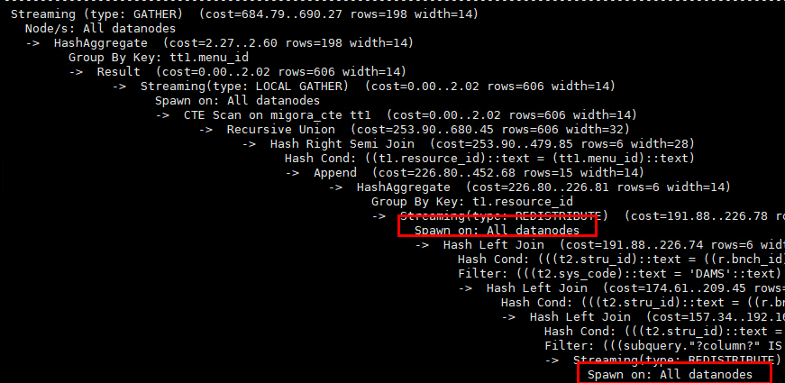
分布键推荐：实验结果
tpc-h压测-推荐结果与默认一致
包含8张业务表（最大表行数达30亿万），及22条查询语句，查询包含单表查询、多表查询（最大六表），聚集、排序、分组、子查询、表达式等。
推荐前
测试生成模拟某行场景-推荐结果优于默认分布键
包含25张业务表（最大表行数平均每条sql按关键字划分可达170行左右达200万）共包含5条查询语句相比tpch查询语句更复杂，整体长度更大，。
推荐后

